Slide 1








Slide 2
KHÁM
PHÁ

Slide 3


1. Tìm hiểu về lợi ích của hoạt động sản xuất nông nghiệp

Slide 4

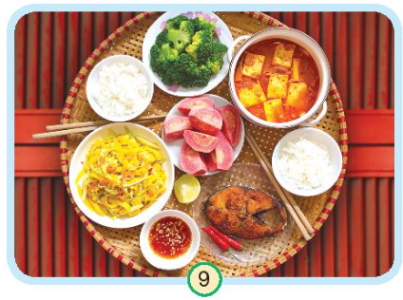
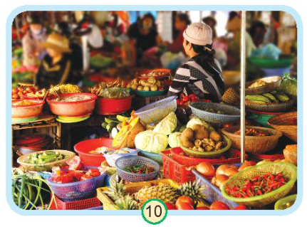

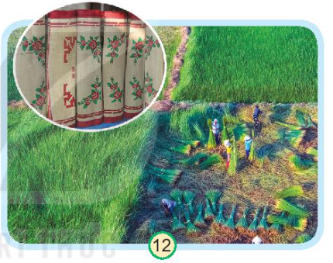

Quan sát tranh và nêu lợi ích của hoạt động sản xuất nông nghiệp
Thảo luận nhóm 4

Slide 5











Slide 6
Hoạt động sản xuất nông nghiệp sản xuất ra lương thực, thực phẩm và trao đổi mua bán phục vụ con người
Hoạt động sản xuất thủ công, công nghiệp làm ra các sản phẩm để trang trí và sử dụng trong cuộc sống hàng ngày

Slide 7

Hoạt động sản xuất nông nghiệp làm ra các sản phẩm để phục vụ cuộc sống con người (thức ăn, đồ uống, trang trí nhà cửa, thuốc,...)
Làm nguyên liệu cho các ngành sản xuất khác (sản xuất thủ công, công nghiệp)
Đem bán hoặc xuất khẩu thu lại lợi ích kinh tế, ...

Slide 8
2. Ích lợi của một số sản phẩm nông nghiệp ở địa phương

Slide 9
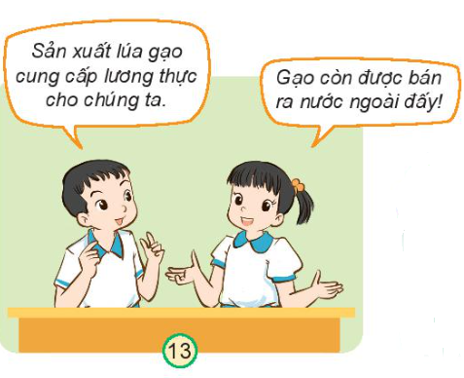
Thảo luận về ích lợi của hoạt động sản xuất nông nghiệp ở địa phương em.
Hai bạn trong hình đang trao đổi về lợi ích của hoạt động sản xuất nông nghiệp nào?
Hoạt động sản xuất nông nghiệp đó có ích lợi gì?

Slide 10
Hai bạn trong hình đang trao đổi về lợi ích của hoạt động sản xuất lúa gạo.
Hoạt động sản xuất nông nghiệp đó có ích lợi cung cấp lương thực, thực phẩm, trang trí nhà cửa,...
Cung cấp cho các hoạt động sản xuất khác (chế biến); buôn bán và mang lại các lợi ích kinh tế,...

Slide 11


Vai trò và tầm quan trọng của hoạt động sản xuất nông nghiệp:
Cung cấp lương thực, thực phẩm, trang trí nhà cửa,...;
Cung cấp cho các hoạt động sản xuất khác (chế biến);
Buôn bán và mang lại các lợi ích kinh tế,...
Bên cạnh đó trồng rừng, trồng cây giúp bảo vệ môi trường, chống xói mòn đất, ngăn mưa lũ,...

Slide 12
Thực hành – Vận dụng

Slide 13
3. Chia sẻ về lợi ích của hoạt động sản xuất nông nghiệp ở địa phương em

Slide 14

Hoàn thiện phiếu theo gợi ý và trình bày kết quả
Hoạt động sản xuất | Tên sản phầm | Ích lợi
Trồng cây ăn quả | Cam, bưởi, chuối… | Làm thức ăn, đồ uống Làm hàng hóa để bán

Slide 16
Hoạt động sản xuất | Tên sản phẩm | Ích lợi
1. Trồng ngô | Ngô | Cung cấp lương thực cho con người, làm thức ăn trong chăn nuôi.
2. Chăn nuôi bò | Thịt, sữa | Cung cấp thực phẩm, sức kéo và phân bón.
3. Chăn nuôi lợn | Thịt | Cung cấp thực phẩm và phân bón.
4. Trồng lúa | Gạo | Cung cấp lương thực cho con người và xuất khẩu.
5. Trồng cam | Cam | Cung cấp thực phẩm cho con người
6. Trồng khoai | Khoai | Cung cấp thực phẩm cho con người và làm thức ăn trong chăn nuôi.
7. Chăn nuôi dê | Thịt, sữa | Cung cấp thực phẩm và phân bón.
8. Chăn nuôi gà | Thịt, trứng | Cung cấp thực phẩm và phân bón.
9. Chăn nuôi vịt | Thịt, trứng | Cung cấp thực phẩm và phân bón.

Slide 17
Dặn dò
Xem lại nội dung bài, học thuộc ghi nhớ
Chuẩn bị bài tiếp theo

Slide 18


